Slide 1


Slide 2

Compañía
Solución al problema de liquidez del Venture Capital
Producto: Bolsa para inversiones de Venture Capital.
Plaza: Marketplace digital donde se realizan las operaciones.
Promoción: Outbound Cold calling/ emailing. Venta personal directa.
Precio: 0,1% por comisión por compra-venta. Al Corredor de bolsa 0,3% por volumen de dinero transado y al Venture Capital por tokenizando de cartera 500 UF.

Slide 3

Consumidores
Inversionistas LP: AFPs, empresas de seguros y Aceleradoras. También, está el inversionista retail o persona natural.
Inversionistas GP: Principalmente institucionales provenientes de administradoras de fondos de Venture Capital.
Proveedores de liquidez: Los principales proveedores de liquidez en Chile son Banco BCI, LarrainVial, Valores Security, IM Trust, BTG Pactual.

Slide 4




Colaboradores
Estatales
Privados

Slide 5

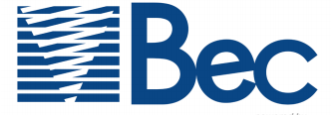

Competidores
Directos
Indirectos

Slide 6
PESTAD
Político: Regulador es pro Fintech. Organismos gub. apoyan industria. Mercado de capitales es sensible a la incertidumbre país. Sensible a reforma tributaria
Económico: En Chile la inversión extranjera va aumentando. Sector crece un 20% anual. Incertidumbre por crisis social.
Social: Cultura de colaboración en el sector Fintech, cultura país pro emprendimiento. Tecnologico: Atractivo general percibido por las soluciones basadas en blockchain. Implementación paulatina de activos digitales.
Demográfico: Aumento de startups del 66 % en 2018. Más de 40 VC’s en el país. Creciente % de la población que accede a invertir en startups gracias a crowdfunding.

Slide 7

FODA
Fortalezas
Alta capacidad de desarrollar innovación a bajo costo. Atención personalizada del cliente.
Oportunidad
Ser first movers. Acelerado nivel de crecimiento anual de la industria. Fuerte cultura de colaborativa en el sector.
Debilidades
Capacidad financiera limitada en comparación con competidores. Acotada experiencia en la industria Financiera.
Amenazas
eventual competencia entrante y, la fuga de capitales del país producto de la situación actual.

Slide 8

FODA Ampliado
Fortalezas
- Soluciones personalizadas
- Bajo precio
- Alta capacidad para desarrollar innovación
Debilidades
- Menor capacidad financiera.
- Poca experiencia y cobertura.
Oportunidad
- Aliados gubernamentales, con intereses comunes
- Regulador pro FinTech
- Alta receptividad tecnológica
- Capital privado disponible para este tipo de proyectos
Estrategias (FO)
- A través de una estrategia agresiva de desarrollo de producto
- Apalancando actividades clave en alianzas estratégicas.
Estrategias (DO)
- Red de Venture Capital para inyectar dinero al negocio.
- Nutrir nuestro equipo con colaboradores altamente experimentados
Amenazas
- Fuga de capitales por contexto país.
- Reforma tributaria.
- Aparición de competencia directa.
Estrategias (FA)
​- Desarrollo de barreras de entrada
- Desarrollar un rápido escalamiento
Estrategias (DA)
- Desarrollar red de colaboradores
- Generar ventas y KPI’s para inversionistas

Slide 9
Objetivos
Financiero
Estratégico
Financiero
Early Adopter
+30% Mensual
+30% Mensual
Primer cliente
Crecimiento volumen transado
Periodo Q1-2020
Periodo Q3/Q4-2020

Slide 10

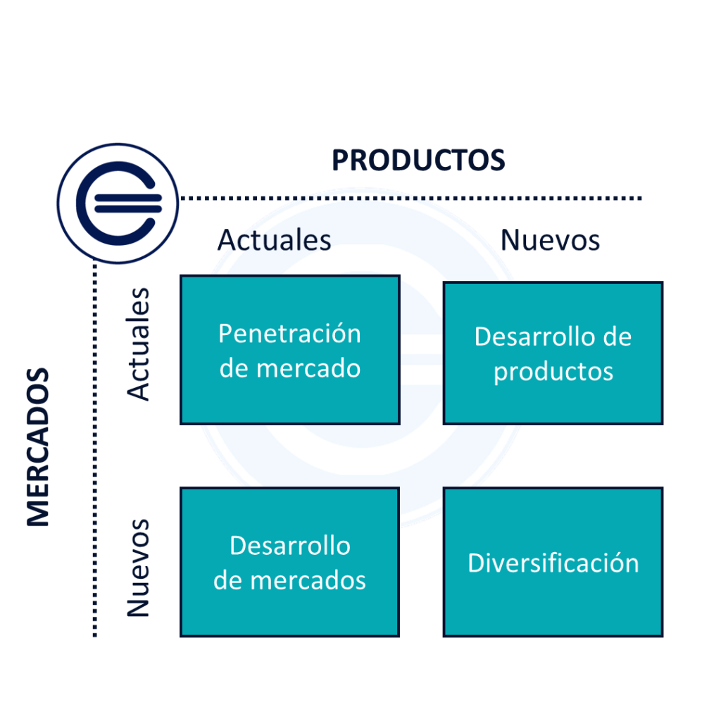
Dirección estratégica
Matriz BCG
Matriz Ansoff
Estrategia dirigida de diferenciación

Slide 11
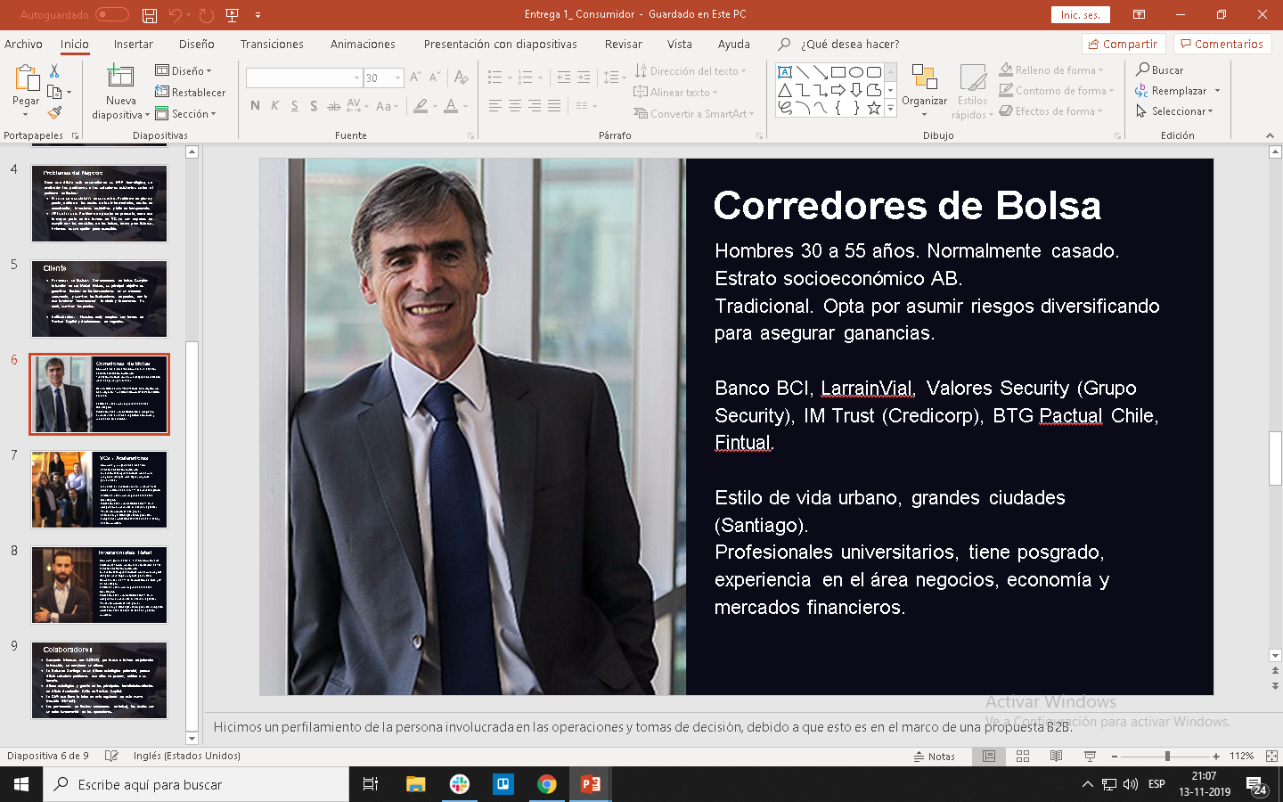
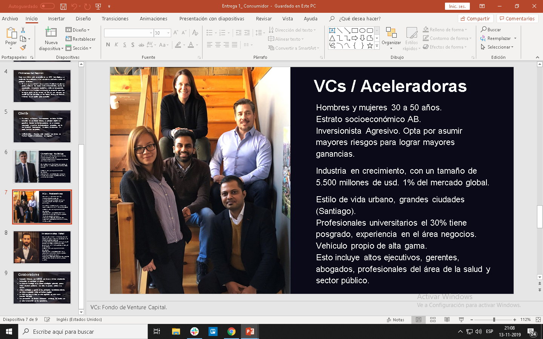
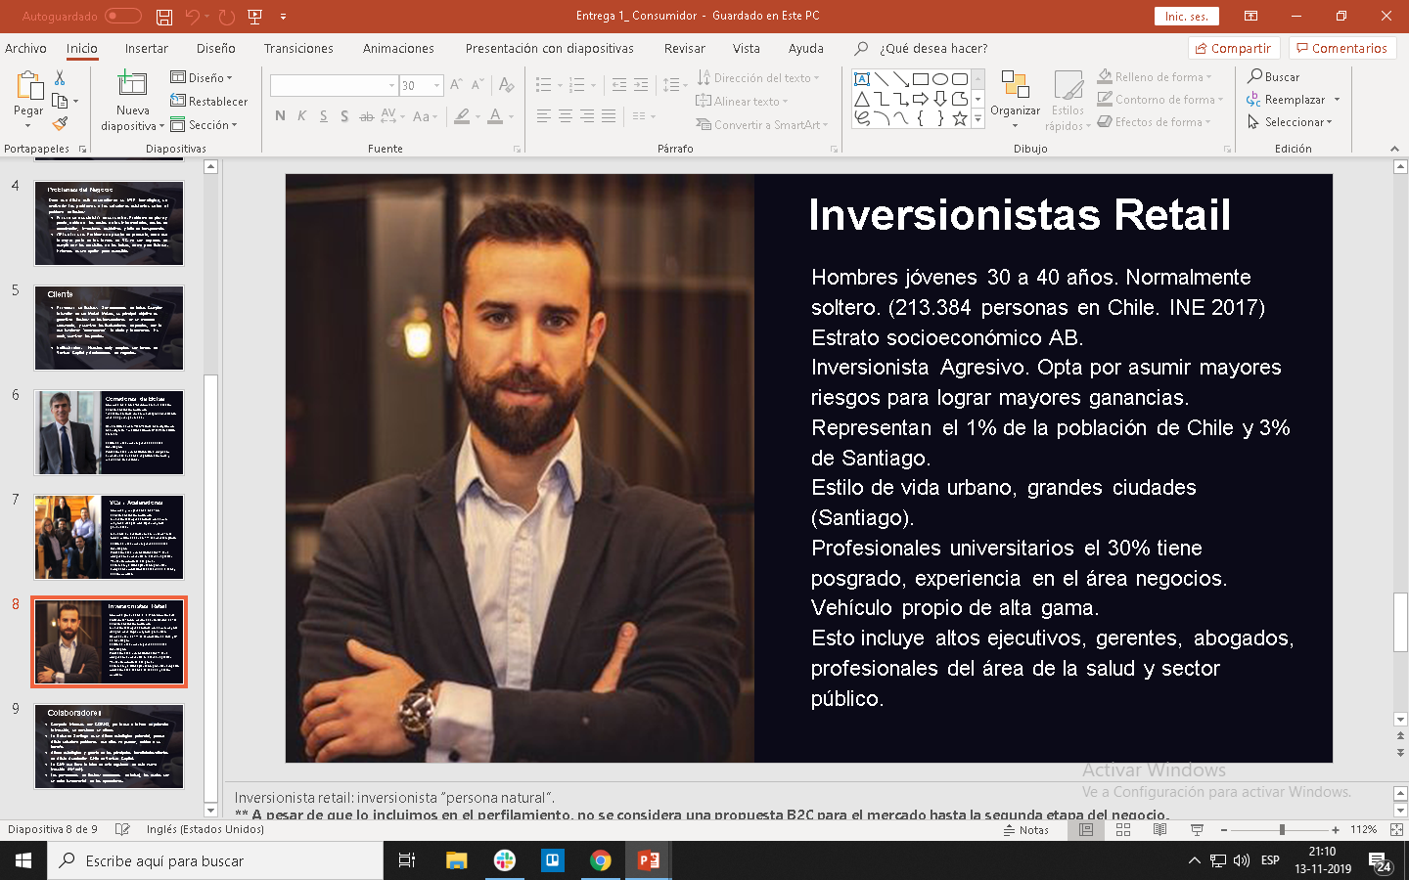
Perfilamiento
Inversor Institucional
Inversionista de Retail
Venture Capital

Slide 12
Mercado. Target & Posicionamiento
Mercado: Industria de private equity, mercado venture capital de etapa temprana en Chile.
Selección Target: Inicialmente el segmento objetivo es el inversionista de crowdfunding, porque es más accesible e incluso los errores son más baratos, porque menor volumen de operaciones.
Posicionamiento: Para los fondos de VC y aceleradoras que invertirán en startups, nuestra plataforma es el marketplace ideal para estandarizar y planificar su estrategia de exit, porque digitalizamos la inversión y la colocamos en un mercado secundario que garantiza la liquidez.

Slide 13
Variable & Segmento
Naturaleza del inversionista, ticket promedio, atractivo del segmento y aversión al riesgo.
Inversionista retail, de crowdfunding: Ticket promedio 10 mil usd. Volumen de operaciones bajo, lo que los hace muy accesibles. El inversionista más arriesgado.
Inversionista retail, de VC: Ticket 500 mil usd. Segmento menos explotado, ayudaría a resolver el problema que tienen los fondos para financiarse. El más averso al riesgo, poco accesible. Inversionista institucional en VC: Ticket min 500 mil usd. Resulta atractivo explotar su alto volumen de operaciones. Moderadamente averso.

Slide 14
Inv. de Mercado: Cuantitativa
Pregunta: ¿Cuántos fondos de venture capital están interesados en la propuesta de valor?
100
10%
Posibles Clientes
Interés explícito
Fondos de Venture Capital en Chile y UK
26 % mostró algún tipo de interés

Slide 15
Inv. de Mercado: Cualitativa
Testeo de las principales hipótesis de interés, market fit & viabilidad técnica del modelo de negocios con insiders en formato entrevista directa.
10
80%
Testeo de hipótesis
Hipótesis validadas
2 crowdfunding, 1 administradora de fondos, 7 expertos.
3 Fintech consultadas mostraron interés explícito en la propuesta

Slide 16
Anexo: Datos de Mercado
Global
Early/Growth
Chileno
900+
Billones
700+
Billones
600+
Millones
10.900+
Fondos de VC
8.500+
Fondos de VC
40+
Fondos de VC

Slide 17
Anexo: Fuentes
http://www.cmfchile.cl/portal/principal/605/articles-25860_recurso_9.pdf
http://publish.bolchile.cl/media/recursos/normativas/manualesManejoInformacion/CB_Corredores_de_Bolsa_S.A..pdf
https://www.mckinsey.com/~/media/McKinsey/Industries/Private%20Equity%20and%20Principal%20Investors/Our%20Insights/Private%20markets%20come%20of%20age/Private-markets-come-of-age-McKinsey-Global-Private-Markets-Review-2019-vF.ashx
https://www.qvo.cl/blog/regulacion-fintech-en-chile/
https://www.senado.cl/appsenado/index.php?mo=transparencia&ac=doctoInformeAsesoria&id=7963

